Slide 1
Bài 6: Nơi em sống (t3)
Giáo viên:

Slide 2
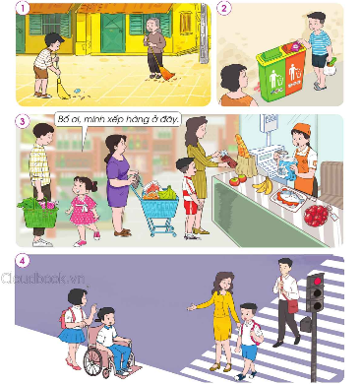
HOẠT ĐỘNG 4: LUYỆN TẬP VÀ VẬN DỤNG
* Các bạn trong hình dưới đây đang làm gì để góp phần trong cộng đồng?

Slide 4
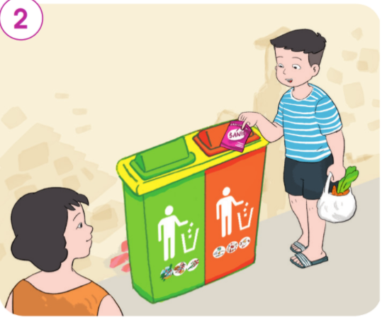

Slide 5
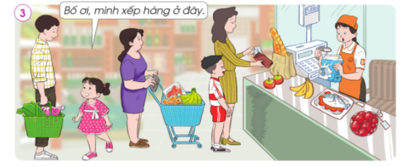

Slide 6
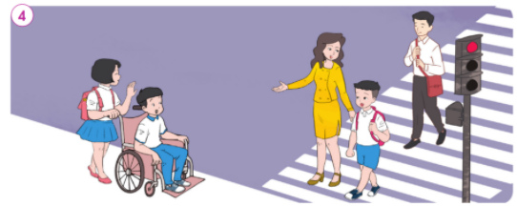

Slide 7
*Hãy kể một số việc em có thể làm để đóng góp cho cộng đồng nơi em sống.

Slide 8
Dặn dò

Slide 9
Tạm biệt và
hẹn gặp lại!

